Slide 1

Идентификация и аутентификация. Управление доступом.
выполнила:
Пономарева Лилия Михайловна
1032192953
НПИбд-02-19

Slide 2
Содержание
Идентификация и аутентификация
Методы аутентификации
Модели управления доступом
Заключение
Список литературы

Slide 3
Идентификация и аутентификация
Идентификация – процедура опознавания пользователя по предъявленному идентификатору (некое уникальное количество информации, позволяющее различать субъекты и объекты доступа).
Аутентификация – установление подлинности идентифицированного пользователя.

Slide 4
Подтверждение подлинности
Для аутентификации используются:
вещественное доказательство, подтверждающее личность;
парольная информация;
биометрическая характеристика пользователя.

Slide 5
Парольная аутентификация
Достоинство – простота и привычность.
Недостаток – низкий уровень безопасности.
Способы повышения надежности парольной защиты:
технические ограничения;
установленный срок действия паролей;
ограниченный доступ к файлу паролей;
ограниченное число неудачных попыток входа в систему;
использование программных генераторов паролей.

Slide 6
Биометрия
Биометрия представляет собой совокупность автоматизированных методов идентификации и/или аутентификации людей на основе их физиологических и поведенческих характеристик.

Slide 7
Управление доступом
Средства управления доступом позволяют специфицировать и контролировать действия, которые субъекты могут выполнять над объектами.
Физическое управление доступом
Логическое управление доступом

Slide 8
Управление доступом
Цель управления доступом – это ограничение операций которые может проводить легитимный пользователь.
Управление доступом указывает что конкретно пользователь имеет право делать в системе, а также какие операции разрешены для выполнения приложениями, выступающими от имени пользователя.

Slide 9
Модели управления доступом
Избирательное управление доступом
Полномочное управление доступом
Ролевое управление доступом

Slide 10
Избирательное управление доступом
Избирательное управление доступом (англ. discretionary access control, DAC) — управление доступом субъектов к объектам на основе списков управления доступом или матрицы доступа.

Slide 11
Матрица доступа (access control matrix)
 | OS | Accounting Program | Accounting Data | Insurance Data | Payroll Data
Alice | rx | rx | r | - | -
Bob | rx | rx | r | rw | rw
Sam | rwx | rwx | rw | rw | rw

Slide 12
Полномочное управление доступом
Мандатное управление доступом (англ. Mandatory access control, MAC) — разграничение доступа субъектов к объектам, основанное на назначении метки конфиденциальности для информации, содержащейся в объектах, и выдаче официальных разрешений (допуска) субъектам на обращение к информации такого уровня конфиденциальности.

Slide 13
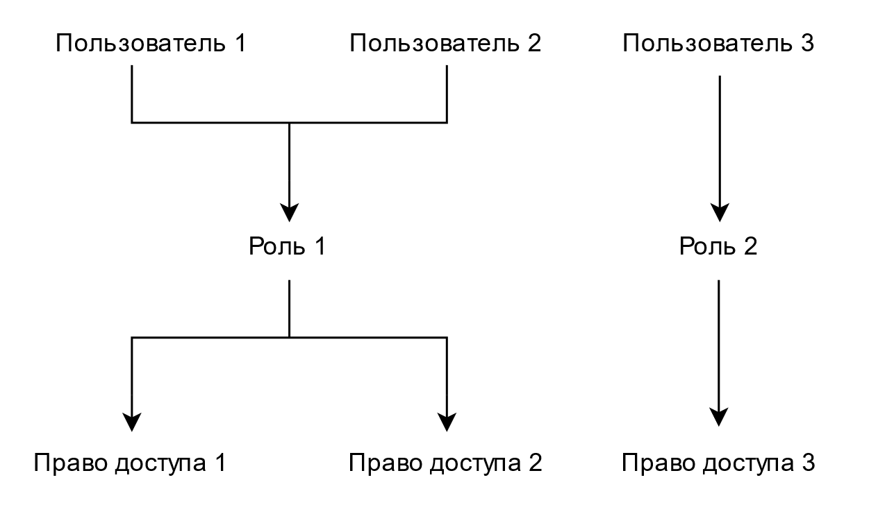
Ролевое управление доступом
Управление доступом на основе ролей (англ. Role Based Access Control, RBAC) — развитие политики избирательного управления доступом, при этом права доступа субъектов системы на объекты группируются с учётом специфики их применения, образуя роли.

Slide 14
Заключение
Идентификация – процедура опознавания пользователя по предъявленному идентификатору.
Аутентификация – установление подлинности идентифицированного пользователя.
Методы аутентификации:
вещественное доказательство, подтверждающее личность;
парольная информация;
биометрическая характеристика пользователя.
Модели управления доступом:
Избирательное управление доступом
Полномочное управление доступом
Ролевое управление доступом

Slide 15
Список литературы
Галатенко, В. А. Основы информационной безопасности : учебное пособие / В. А. Галатенко. — 3-е изд. — Москва : Интернет-Университет Информационных Технологий (ИНТУИТ), Ай Пи Ар Медиа, 2020. — 266 c. — ISBN 978-5-4497-0675-1. — URL: https://profspo.ru/books/97562 (дата обращения: 18.10.2022).
Введение в информационную безопасность. Типы уязвимостей. (Д. Гамаюнов, МГУ)

